Slide 1
Tarja Móvil
Alejandro Adam
Seminario de Título 2
Segundo trimestre Advance 2019, Ingenieria en Computacion e Informatica
Viña del Mar, 19 de Agosto de 2019

Slide 2
Resultado del proyecto
Resumen
Alternativas de solución.
Factibilidades.
Diseño de alto nivel.
Requerimiento de alto nivel.
Plan de proyecto.
Resultados.
Situación futura.
Seminario de Título 1

Slide 3
Resumen
Saam Extraportuario S.A. realiza el proceso Traja en forma manual, desde la planificación, ejecución y elaboración del informe tarja.
Como todo proceso que es llevado en forma manual, esta sujeto a diversas dificultades, tales como lentitud en el proceso, errores en la toma de estados, omisión de registro fotográficos y con la intervención de un gran número de personas en especial para la elaboración del informe tarja.
Dado a lo anterior, se propone desarrollar una aplicación que automatice el proceso tarja, logre disminuir los tiempos de ejecución, permita llevar trazabilidad, y una en un solo documento el estado de la carga y contenedor con un registro fotográfico completo, agregando valor al servicio que se entrega a los distintos Forwarders.

Slide 4
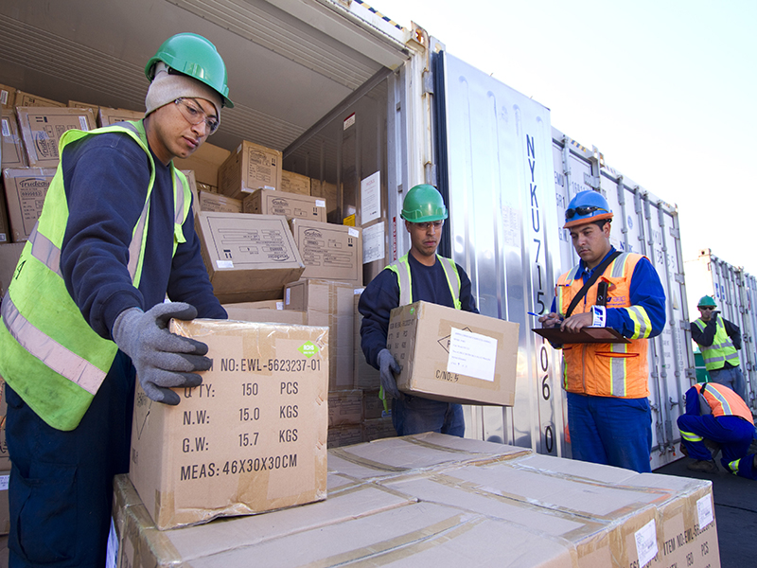
1.1 Definición del problema
El proceso tarja es lento
Porque requiere de mucha gente
Porque se demora en entregar el informe tarja.
Por que presenta frecuentemente errores
Demora en la entrega del informe tarja, producto del alto volumen de tarjas planificadas.

Slide 5
1.2 Objetivo principal
Desarrollar una aplicación móvil que permita automatizar el proceso tarja con el fin de obtener el informe tarja en el menor tiempo posible.

Slide 6
1.3 Objetivos específicos
Contar con un sistema tarja móvil que permita almacenar las tarjas realizadas sin que estas se pierdan.
El sistema tarja registrará el estado de la carga con fotografías asociada en forma automática.
Disminuir los tiempos de faena por cada tarja
Disminuir los tiempos de entrega del informe tarja
Disminuir los errores en el documento informe tarja

Slide 7
2. Alternativas de solución

Slide 8
Alternativas de Solución
Continuar realizando el proceso tarja en forma manual. mejorando los procedimientos establecidos y aumentando las capacitaciones con el fin de mejorar los tiempos de ejecución.
Aumentar el número de personas que elaboren el informe tarja.
Aumentar la dotación por cuadrilla de trabajo.
Destinar personal exclusivo para la elaboración del informe tarja.
Establece nuevos horarios de faena

Slide 9
2.2 Cambios en procedimientos actuales
Se puede aumentar la dotación por cuadrilla de trabajo.
Se puede destinar personal exclusivo para la elaboración del informe tarja.
se puede establece nuevos horarios de faena

Slide 10
2.3 Alternativas disponibles en el mercado
No se ha encontrado un software en el mercado nacional e internacional que cubra la necesidad de los terminales extraportuarios zona primaria
Las empresas ligadas a este rubro ha desarrollado sus propios sistemas Ejemplo de ello, es Puerto Columbo que lanzó el sistema de tarja electrónica en el año 2017 (http://www.dycsa.cl/extraportuario/)

Slide 11

2.4 Solución propuesta
Consiste en desarrollar una aplicación móvil que permita visualizar lo planificado tomar una unidad y realizar la tarja, registro de los estados del contenedor y de su carga asociada a un consignatario con registro fotográfico las que serán almacenadas en una base de datos local y en un proceso de sincronización se almacene en un servidor central para luego ser disponibilizadas al cliente forwarder para su descarga.

Slide 12
2.5 Comparación de alternativas de solución

Slide 13
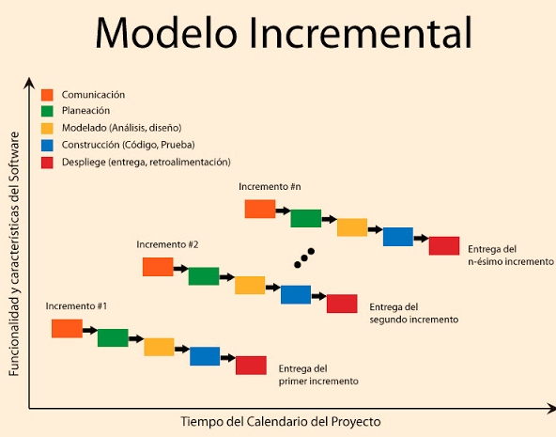
2.6 Metodología de desarrollo
Modelo Iterativo.
Este modelo busca reducir el riesgo que surge entre las necesidades del usuario y el producto final por malentendidos durante la etapa de recogida de requisitos.
Al final de cada iteración se le entrega al cliente una versión mejorada o con mayores funcionalidades del producto.
Roles
Cliente: Saam Extraportuario S.A.
Product Owner: Patricio Castillo.
master: Alejandro Adam
Equipo: desarrolladores Saam y Alejandro Adam
I

Slide 14
2.7. Factibilidades
Económica
Este proyecto se encuentra aprobado para su desarrollo e implementación.
Técnico.
Saam cuenta con equipos necesarios para el desarrollo y puesta en marcha con sus licencias al día.
Se evaluaron distintas Tablet y se determino adquirir Tablet. Explore M60. tipo industrial, IP 68, conexión WIFI,4G; lector de código barra y cámara de alta resolución con batería de larga duración 22 hrs.
Legal
Para el desarrollo del presente proyecto no existen trabas legales que impidan el buen desempeño y funcionamiento del software, puesto que no se incurren en infracciones a las
leyes vigentes. Ley Nº 19.223,

Slide 15
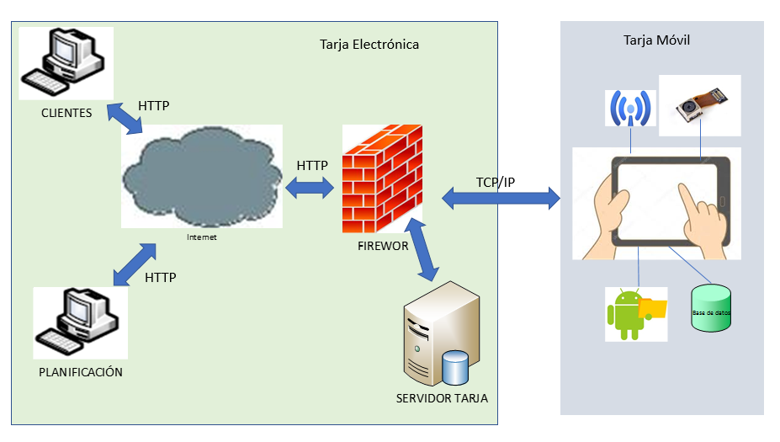
2.8 Diseño de alto nivel
Diagrama de Alto Nivel

Slide 16
Resultado del proyecto
Objetivo
Plan de proyecto
Resultado
Post Mortem
Seminario de Título 2

Slide 17
2. Objetivos Hito7

Slide 18

2.1 Objetivo EspecíficosHito7
Desarrollar diagramas de Clase
Desarrollar diagramas de secuencia.
Desarrollar pruebas Unitaria
Revisión y corrección documento memoria

Slide 19
3. Plan de proyecto

Slide 20
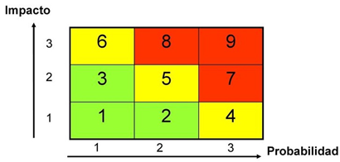
2.3 Mitigación de Riesgo

Slide 21
1.3 Métricas de evaluación
Objetivo Específico | Situación Actual | Objetivo especifico | Situación Esperada | Métrica | Criterio de Éxito
OE1 | La tarja es un proceso manual que consiste en registrar el estado de la carga acompañado de fotografías | Contar con un sistema tarja móvil asincrónico que no dependa de la red wifi | registrar y almacenar la totalidad de las tarjas realizadas | Total tarjas procesadas*100/Total tarjas tarjas realizadas. | >= al 80%
OE2 | existen errores en la planificación tarja por falta de información y mal registro | Disminuir los errores en la planificación y posterior informe tarja | entregar un informe tarja que refleje fielmente el estado y condiciones de la carga sin errores. | número de tarjas con error*100/número total de tarjas realizadas | menor o igual (<= ) al 30%
OE3 | La tarja es un proceso manual que consiste en programara las tarjas en planillas exccel | Contar con un sistema tarja que permita mantener un estándar en la planificacion | tener un registro y almacenar la totalidad de las tarjas programadas | Total tarjas procesadas*100/Total tarjas tarjas realizadas. | >= al 80%
OE4 | se requiere de un gran número de personas que participe en el proceso tarja, y en la preparación del documento tarja | Disminuir los costos operacionales de la faena tarja asociada al número de personas asociadas a ella | disminuir el número de personas que participan en el proceso tarja | suma de gastos(mano de obra, insumos, energía, etc) /por el total de tarjas realizadas mes | menor o igual (<= ) al 20%
OE5 | El alto volumen de tarjas planificada por días, obliga realizar hora extras o crear un tercer turno para terminar lo planificado | Disminuir los tiempos de faena evitando sobre tiempo | cumplir con la planificación en horario habil | Hora termino faena - Hora habil (18:00) | menor o igual a las 2 hora
OE6 | el informe tarja tiene un tiempo de entrega de 5 días | Disminuir los tiempos de entrega del informe tarja | disponibilizar el informe tarja a los clientes en forma rapida dentro de las 48 horas una vez cerrada. | Fecha y hora tarja disponible para cliente-Fecha y hora de cierre tarja | >=48 hrs
OE7 | existen constante errores en el informe tarja por falta de información, mal registro y falta de imágenes. | Disminuir los errores en el documento informe tarja | entregar un informe tarja que refleje fielmente el estado y condiciones de la carga sin errores. | número de tarjas con error*100/número total de tarjas realizadas | menor o igual (<= ) al 30%

Slide 22
1.4 Historias de Usuarios
Numero | ROL | Objetivo | Razón | Prioridad | Peso
1 | Planificador | quiero contar con una plataforma web que me permita realizar la planificación | para tener visivilidad de lo planificado | alto | 8
2 | Planificador | Quiero que la planificación este separada por ambiente consolidado, desconsolidado y despacho | Para tener claridad la cantidad de tarjas planificada | alto | 8
3 | Planificador | quiero que el sistema maneje distintos estados | para pueda saber el cliente el estado de su carga | alto | 7
4 | Planificador | quiero tener reportes bajo demanda y exportables a excel | Para entregar la información en forma rapida a quien lo solicite | medio | 5
5 | Supervisor | Quiero que se maneje perfiles de usuario | para que solo puedan ingresar y realizar las actividades asignadas. | alto | 8
6 | Supervisor | Quiero que solo puedan tener acceso los autorizados | para evitar cambios no autorizados | alto | 8
7 | Supervisor | Los clientes deben tener acceso solo a descargar y a imprimir sus tarjas cerradas | para que sea rapido y asi disminuir los tiempos de entrega | medio | 8
8 | JOP | quiero que la aplicación móvil sea asincrona | para que se trabaje aun cuando no este disponible la red wifi. | alto | 7
9 | JOP | quiero que la aplicación móvil permita trabajar en forma simultanea | para que se realicen tarjas en forma simultanea | alto | 8
10 | JOP | La aplicación web debe permitir realizar busqueda por diferentes criterios | para que el informe tarja este disponible enforma rápida | medio | 6
11 | JOP | quiero que la aplicación no permita cometer errores para ello debe validar los ingresos de datos | para evitar los errores de digitación | alto | 7
12 | JOP | Quiero que el sistema permita agregarle nuevas funcionalidades | para que sea escalable en el tiempo | medio | 6
13 | Sistema | quiero que el sistema almacene los datos en una base de datos | para mantener los datos protegidos | alto | 8
14 | JOP | El sistema debe estar disponible siempre con la excepción de cuando este en mantención | para que evitar interrupcuines en la operación | medio | 6
15 | Tarjador | Quiero que el sistema movil sea facil de usar | para que la tarja se realice en forma rapida | medio | 6
16 | Planificador | quiero que el sistema permita insertar, modificar y eliminar los datos ingresados | para no se llene de basura la base de datos. | alto | 7
17 | Tarjador | el sistema móvil debe permitir sacar fotografias | para que sea parte de la aplicación | alto | 7

Slide 23
2.2 Plan de Pruebas
Objetivo General | Requerimientos de alto nivel | Riesgo | Backlog | Responsable | Pruebas | Casos de uso
OE1 Contar con un sistema tarja móvil asincrónico que no dependa de la red wifi | RF5.- El usuario debe poder acceder a una aplicación en terreno para poder hacer el ingreso de los datos | 3.- fallas de conectividad Wifi |  | Desarrollador 1 Key User |  | 1.- Usuario registrado
 | RS2.- Múltiples usuarios pueden realizar diversas operaciones en una misma instancia de tiempo. |  | B8.- Aplicación Asincronica |  | P1.- Sólo usuarios registrados pueden ingresar | 1.1 ingreso de usuario
 |  |  |  |  | P2.- Dos usuarios de forma simultánea pueden acceder a la Aplicación | 1.2 ingreso de usuario con password
 | RF1 El sistema debe solicitar contraseña de ingreso para acceder al sistema |  |  |  |  | 2.- Usuario No registrado
 | RF2.- El sistema debe manejar perfiles de usuarios para limitar acceso entre los distintos tipos de usuarios |  | B5.- Perfiles de usuario | Desarrollador 2 Key User | P3.- Dos usuarios de distinto perfil tienen distintos usos | 1.1. dos usuarios ingresan con cuenta
 |  | 8.- control de acceso de la aplicación |  |  |  | 1.2. se compara despliegue de opciones
OE7 Disminuir los errores en el documento informe tarja | RF3.- El sistema debe usar validaciones para el correcto ingreso de la información antes de ser almacenada en la base de datos. |  | B11.- Validar ingreso de datos (incremental) | Desarrollador 2 Key User | P4.- Validación de registro datros | 1.1 se ingresa datos letras en campo numérico
 |  | 9.- Error de ingreso de datos |  |  |  | 1.2 se ingresa datos numérico en campo letras
 |  |  |  |  |  | 1.3 no se ingresa datos en campo
OE7 Disminuir los errores en el informe | RS3.- Permitir modificación de datos Ingresado. |  | B16.- mantenedor de datos | Desarrollador 2 Key User | P5.- Modificar dato ingresado | 1.1 ingresar datos
 |  | 9.- Error ingreso de datos |  |  |  | 1.2 Modificar dato
 |  |  |  |  |  | 1.3 validar dato modificado

Slide 24
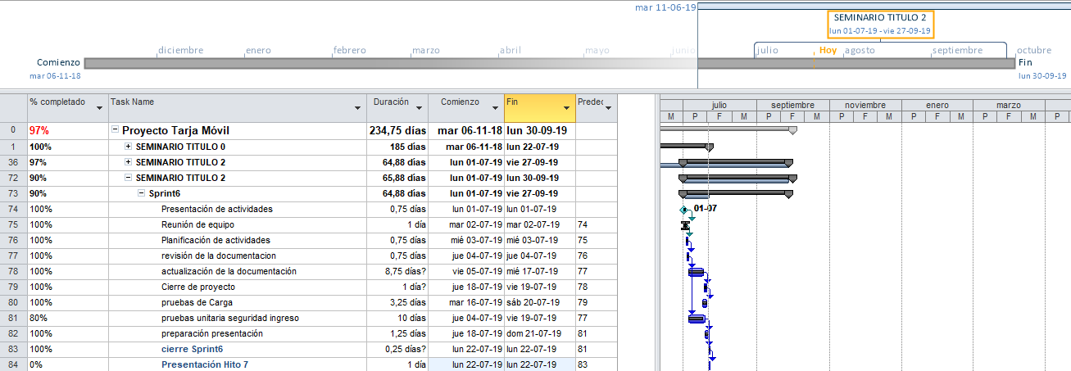
3.1 Gantt

Slide 25
4. Resultado

Slide 26
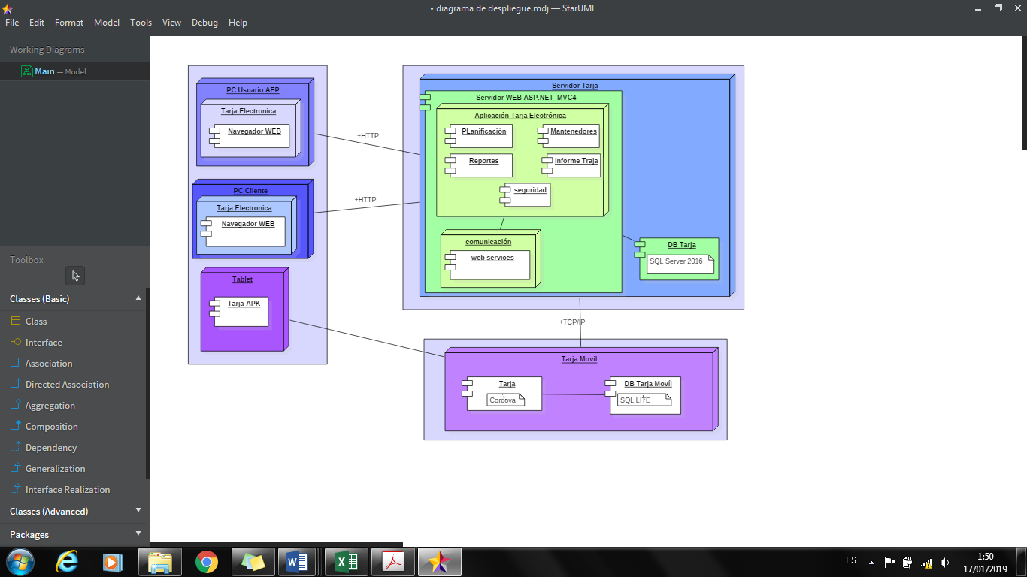
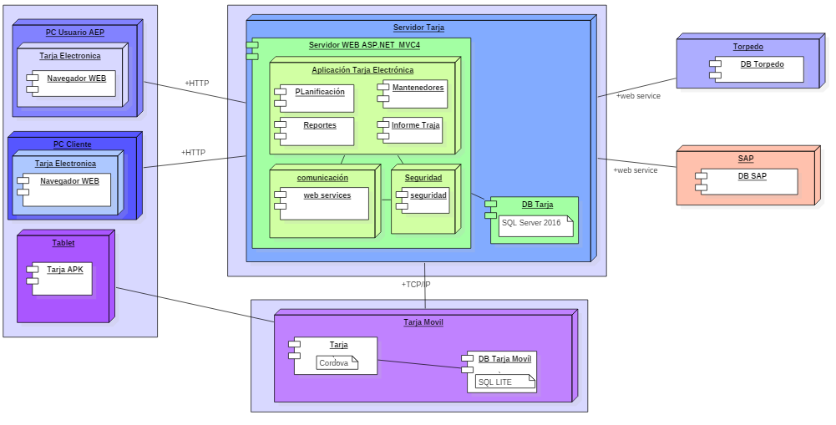
4.1 Arquitectura
Inicial
Despues de

Slide 27
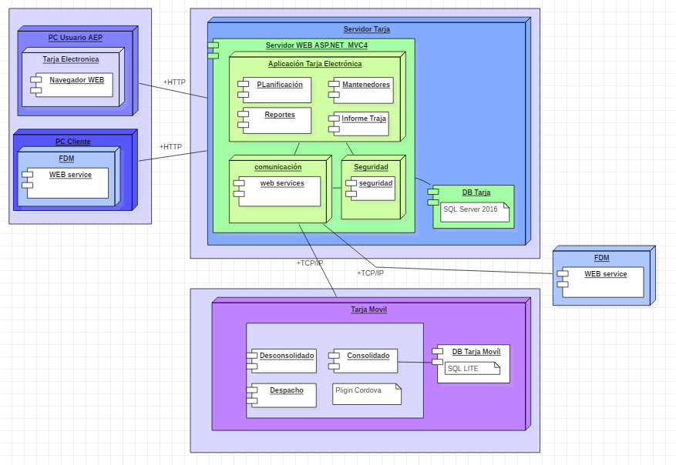
4.2 Arquitectura

Slide 28
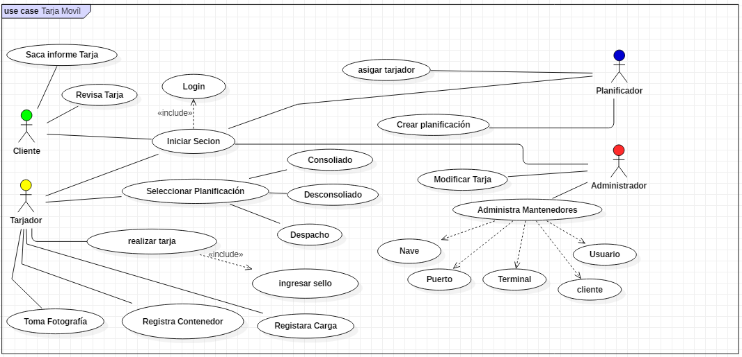
4.4 Diagrama de Proceso

Slide 29
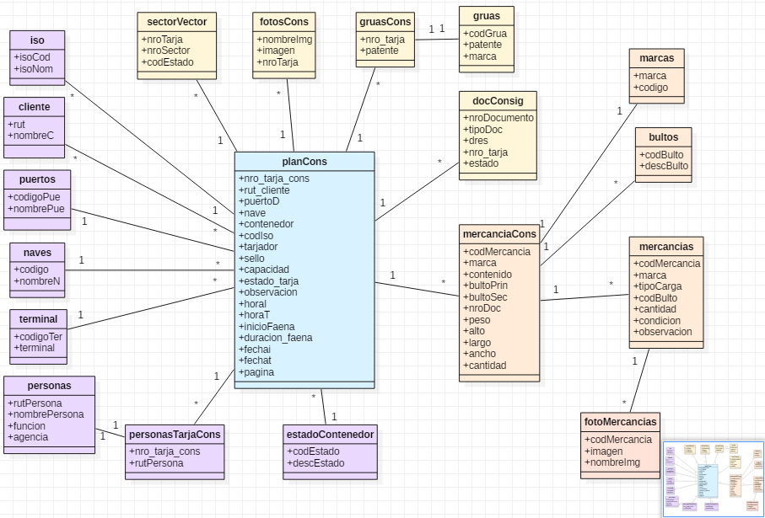
4.5 Diagrama de Clase Consolidado

Slide 30
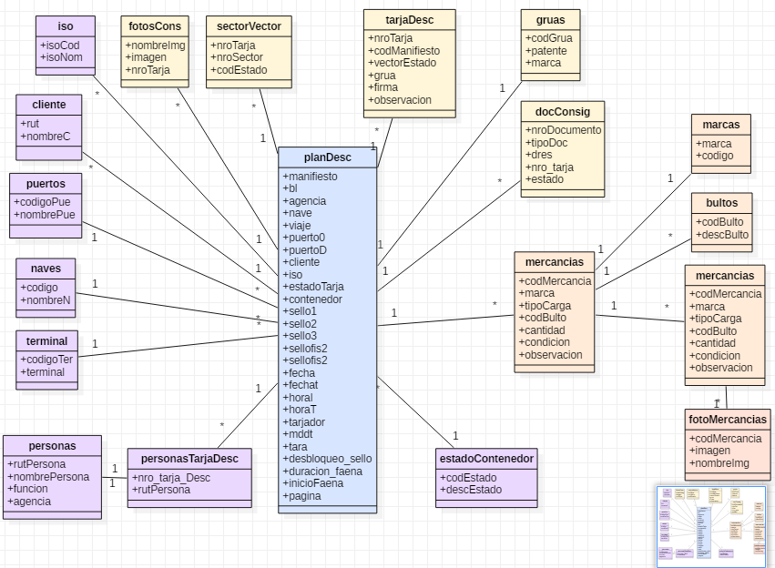
4.6 Diagrama de Clase Desconsolidado

Slide 31
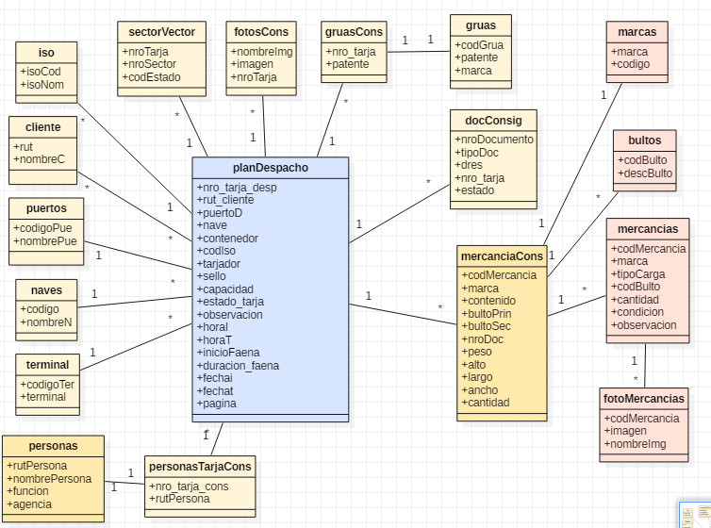
4.7 Diagrama de Clase Despacho

Slide 32
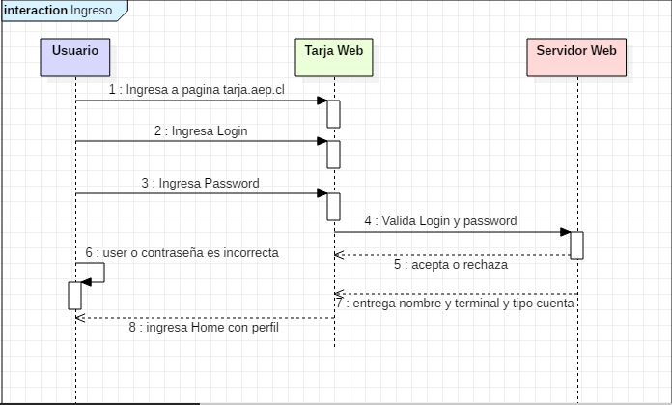
4.8 Diagrama de Secuencia Ingreso

Slide 33
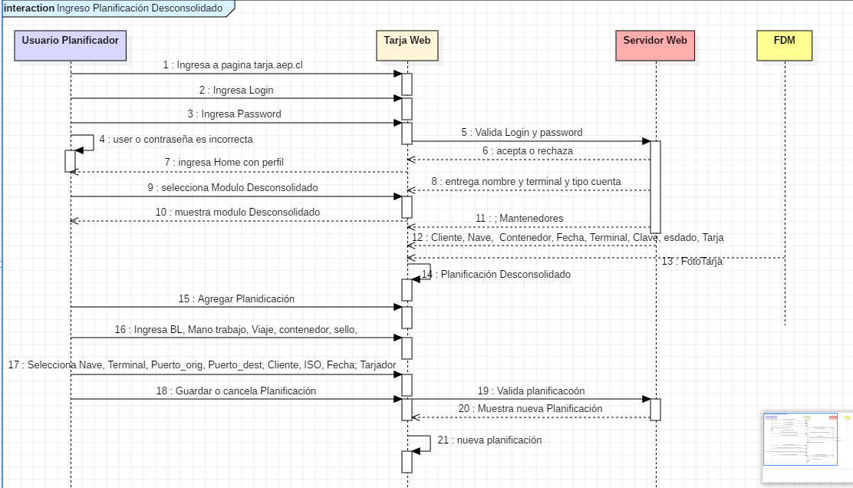
4.3 Diagrama de Secuencia Desconsolidado

Slide 34
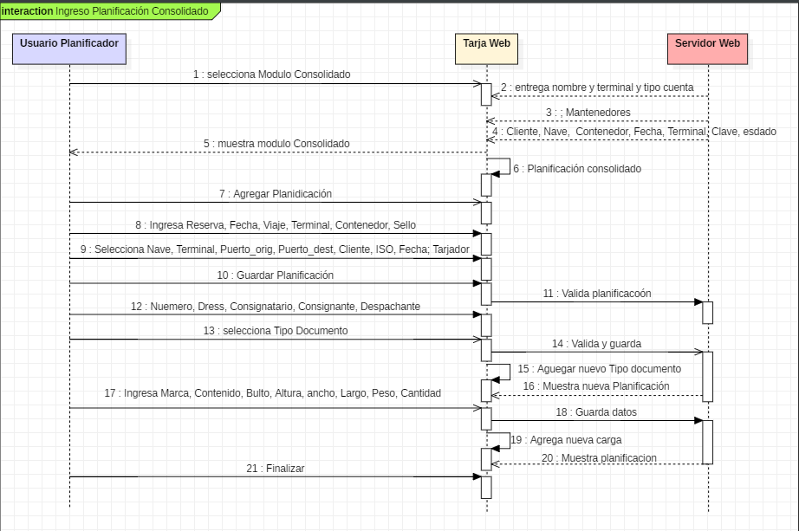
4.4 Diagrama de Secuencia Consolidado

Slide 35
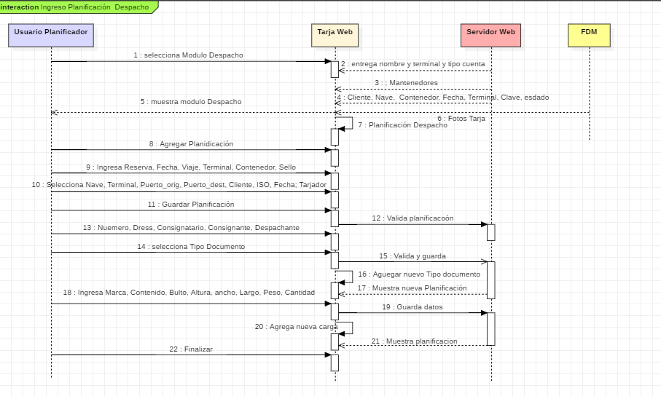
4.5 Diagrama de Secuencia Despacho

Slide 36

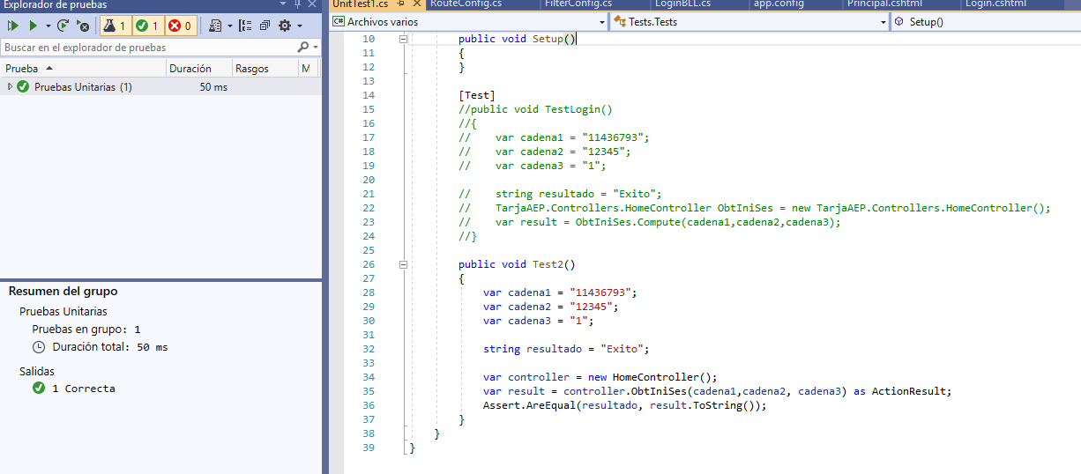
4.6, Pruebas Unitarias

Slide 37
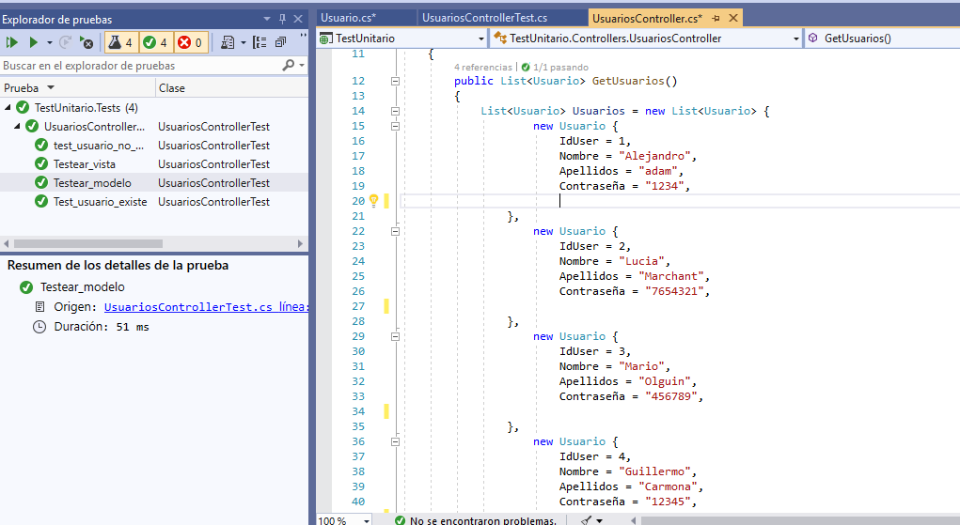
4.6 Pruebas Unitarias

Slide 38

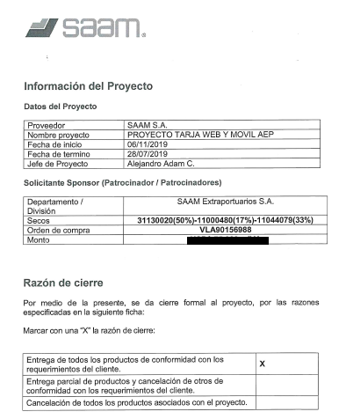
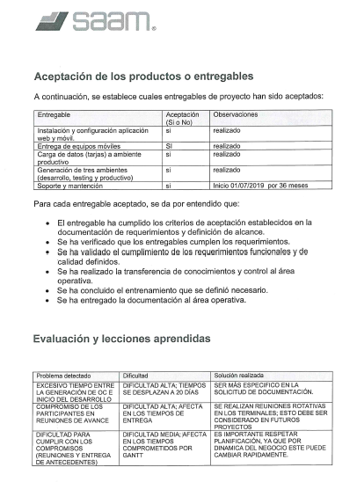
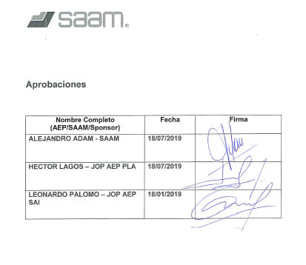
4.7 Cierre de Proyecto
https://github.com/Aldacon1/Proyecto-Titulo-Tarja/tree/master/PLanificaci%C3%B3n%20Tarja

Slide 39
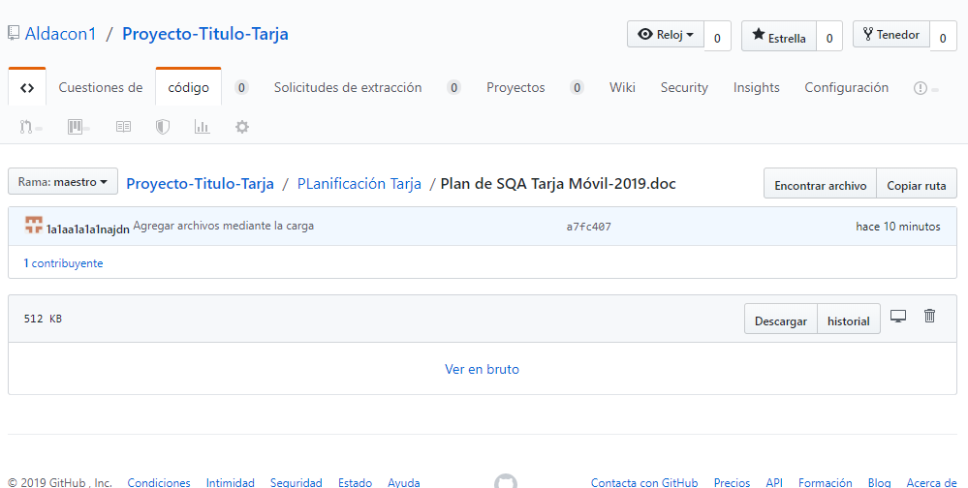
4.8 Aseguramiento de la Calidad SQA
https://github.com/Aldacon1/Proyecto-Titulo-Tarja/blob/master/PLanificaci%C3%B3n%20Tarja/Plan%20de%20SQA%20Tarja%20M%C3%B3vil-2019.doc

Slide 40
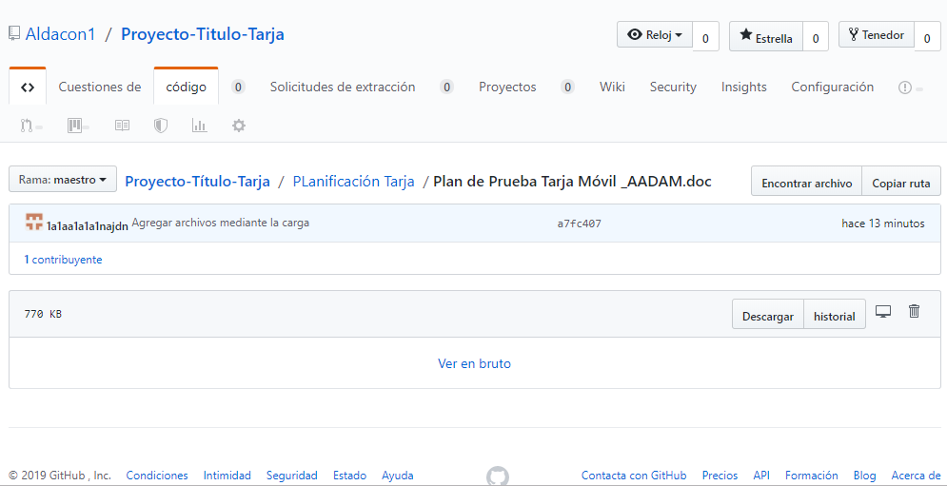
4.9 Aseguramiento de la Calidad SQA
https://github.com/Aldacon1/Proyecto-Titulo-Tarja/blob/master/PLanificaci%C3%B3n%20Tarja/Plan%20de%20Prueba%20Tarja%20M%C3%B3vil%20_AADAM.doc

Slide 41
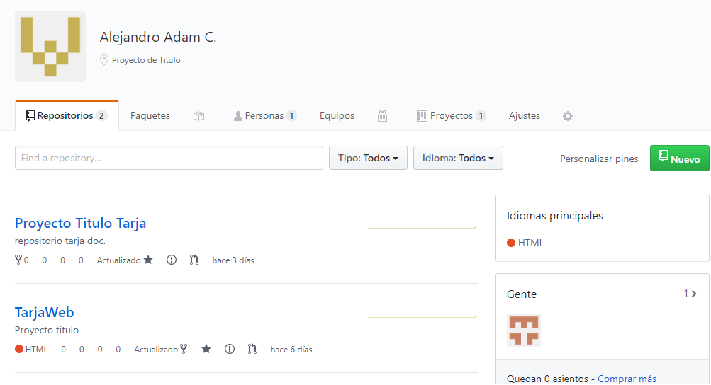
4.10 Gestión de la configuración

Slide 42
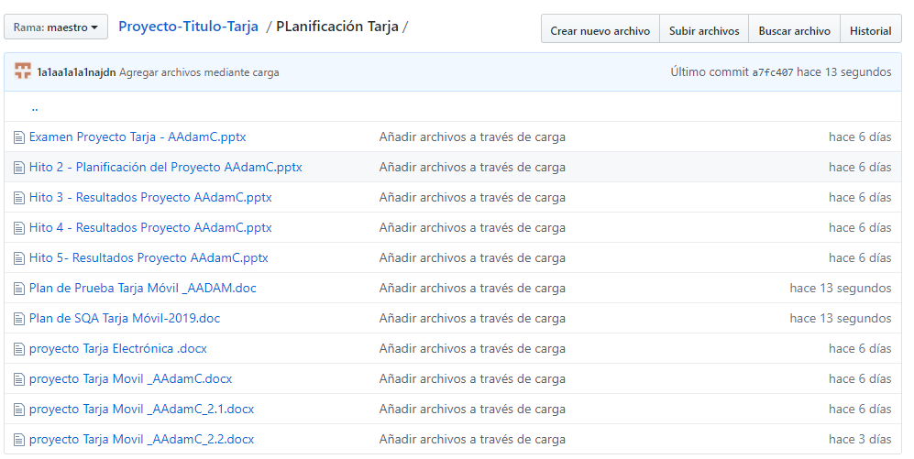
4.11 Gestión de la configuración

Slide 43
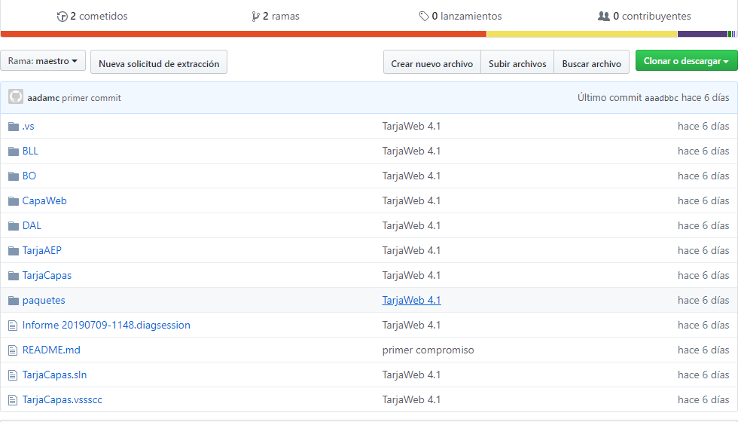
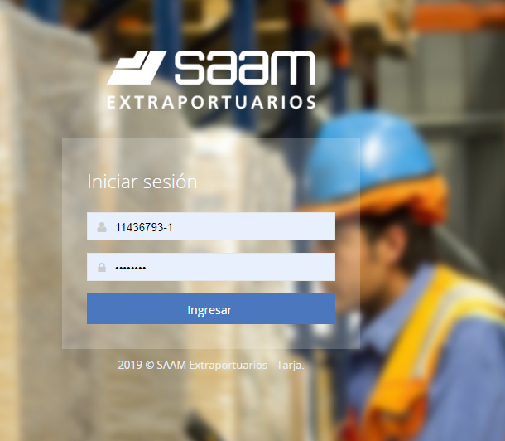
4.12 Gestión de la configuración

Slide 44
4. Post Mortem

Slide 45
4.1 Lecciones aprendidas
Después de terminar el sprint se determina que se lograron completar las historias de usuario planificadas.
Se necesita estimar de mejor manera los tiempos, tanto para poder satisfacer las expectativas como los tiempos de pruebas.

Slide 46

4.2 Situación futura
Se seguirá con las Pruebas Unitarias

Slide 47

Preguntas

